Slide 1
Презентация проекта музеи Москвы.
«Политехнический музей»
Фоторепортаж.
Подготовила: Масленченко Марина Владимировна

Slide 2
Палеонтологический музей им. Ю.А.Орлова является неотъемлемой частью Палеонтологического института РАН. Он по праву считается одним из крупнейших естественноисторических музеев мира. Экспозиция Музея посвящена эволюции органического мира Земли.
Рекомендация:
Закажите индивидуальную экскурсию. Самостоятельно будет не так интересно.
Возьмите свой фотоаппарат. Можно сфотографироваться у местного фотографа, но фото обычного размера, а стоят 200 рублей за один снимок.

Slide 3
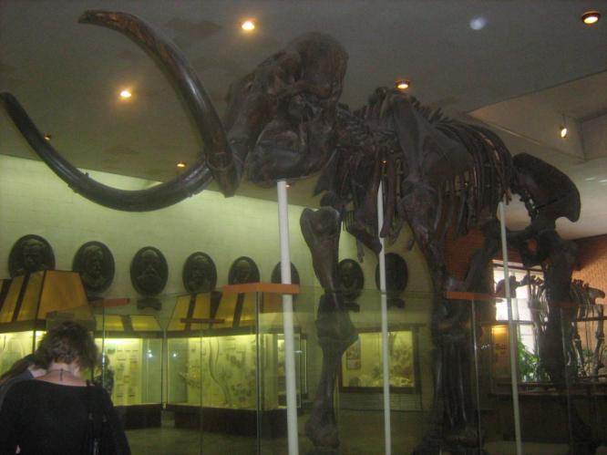
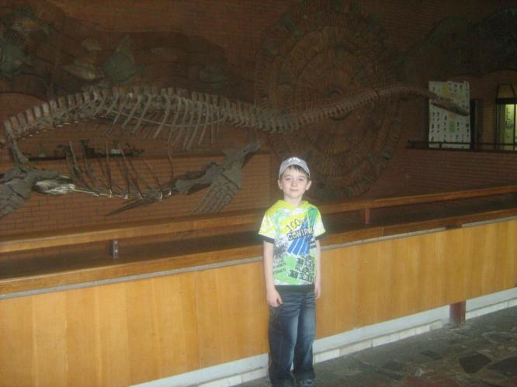
Первый зал обзорный

Slide 4
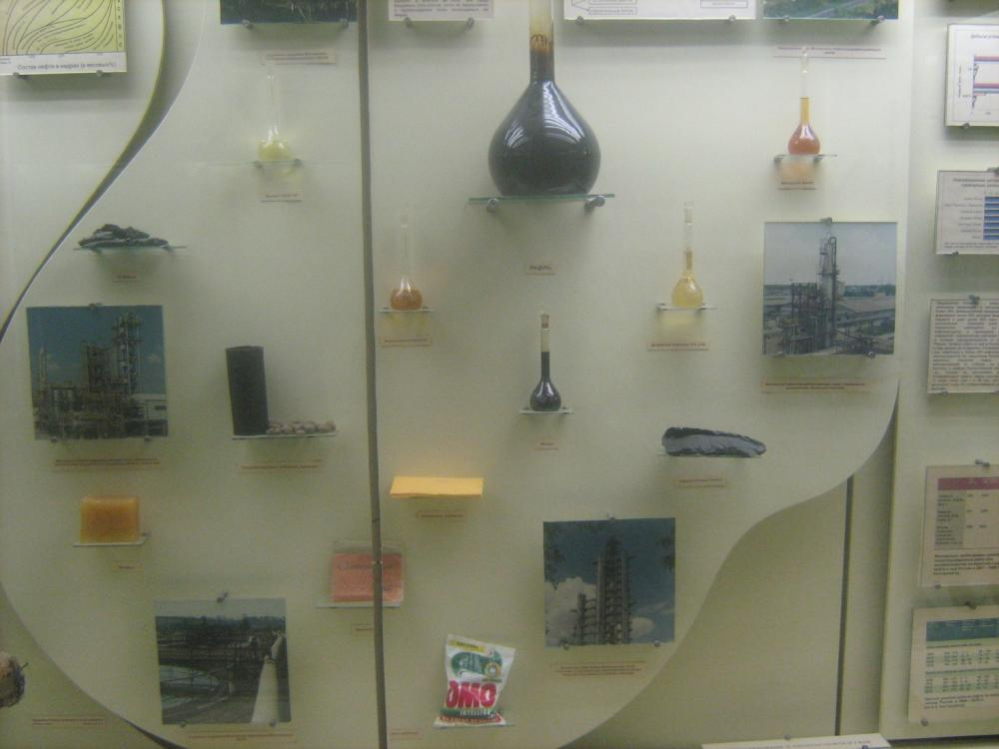
Нефть и продукты получаемые из нее.

Slide 5
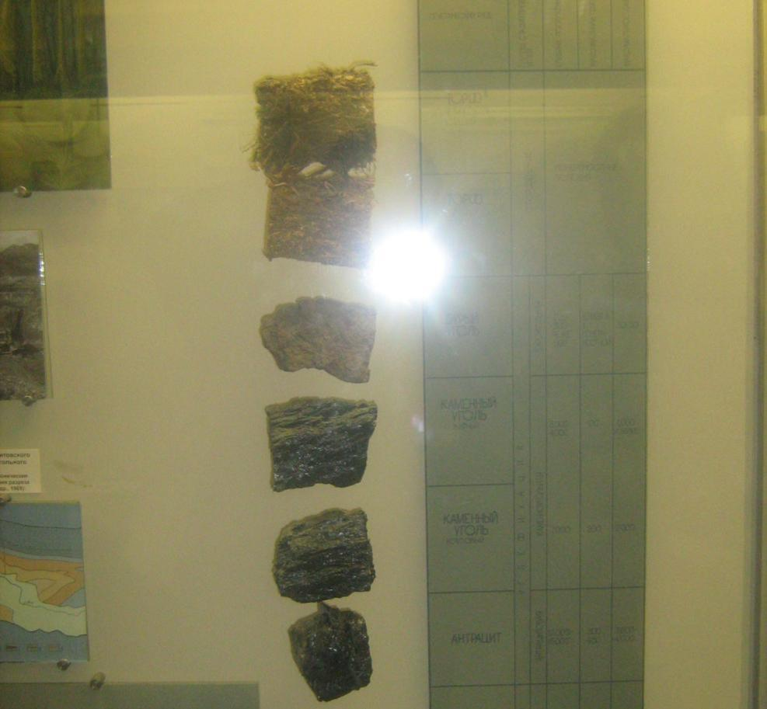
Превращение торфа
На стенде показаны этапы превращения торфа в окаменелость на протяжении миллионов лет.

Slide 6
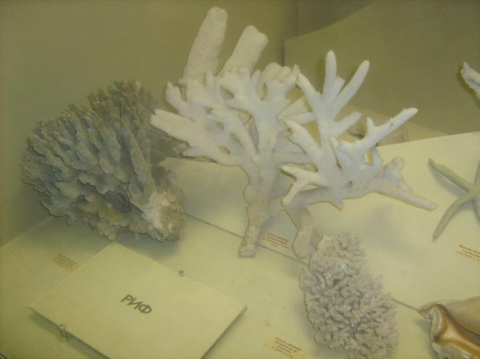
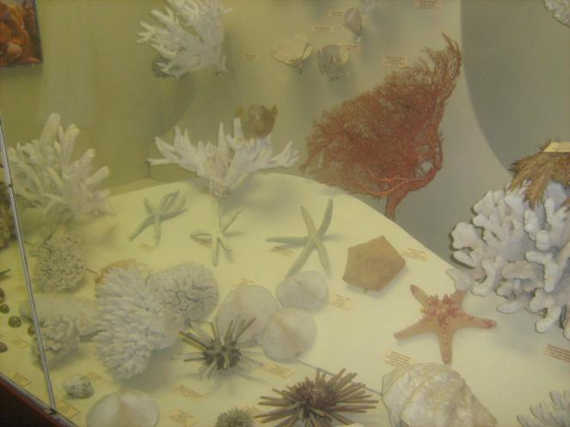
Обитатели морского дна, которые не изменились за миллионы лет
Коралловые рифы
Морские звезды

Slide 7
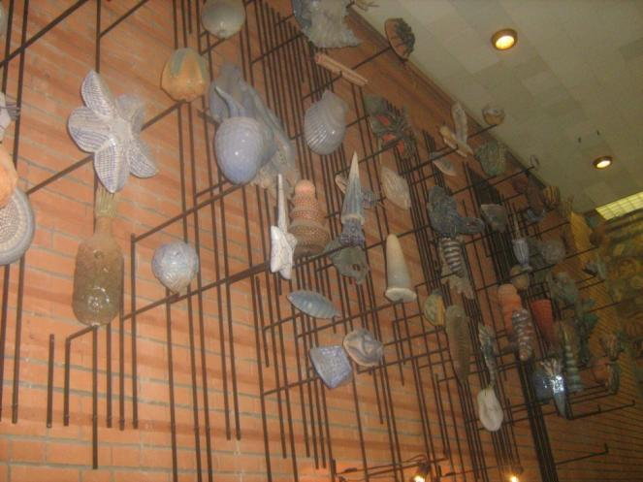
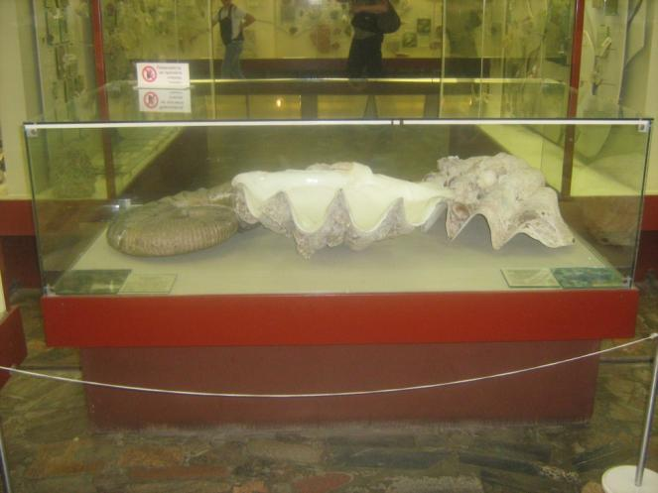
2 зал: Докембрий и ранний палеозой, беспозвоночные животные и растения
Разнообразие биологических видов раннего палеозоя.
Гигантские улитки.

Slide 8
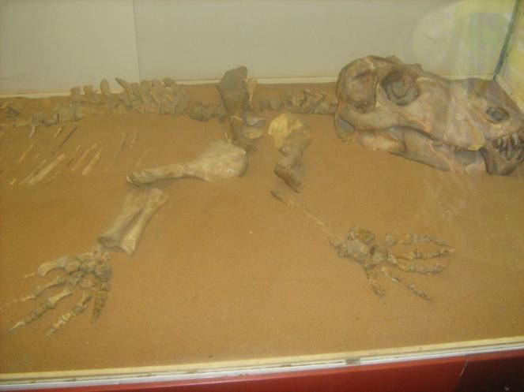
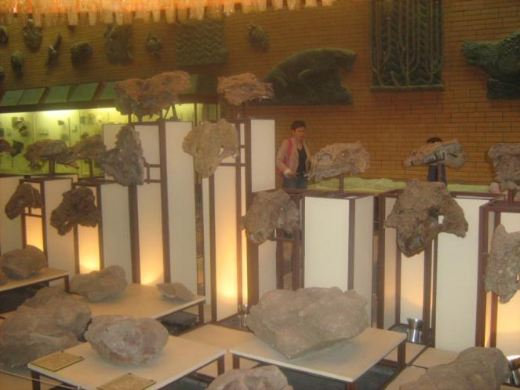
ЗАЛ IV (Сектор Б)
Поздний палеозой – начало мезозоя, древнейшие позвоночные животные
Скелет Титанофонеуса
Северо-Двинская галерея Амалицкого

Slide 9
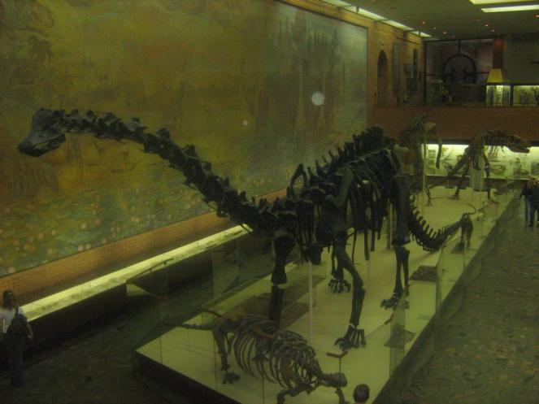
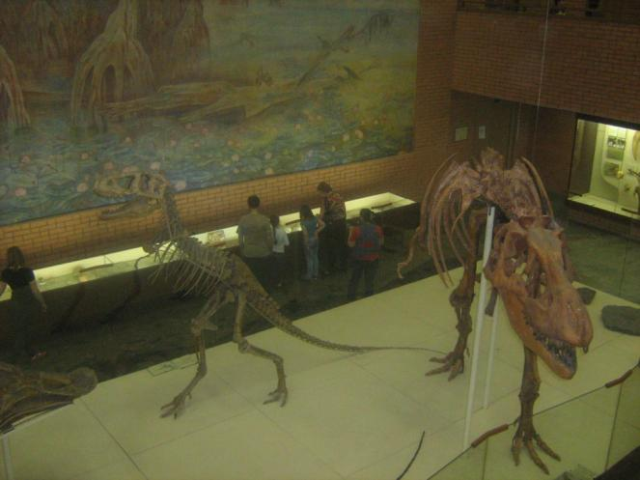
ЗАЛ V (Сектор В)
Мезозой, динозавры и их современники
Скелет диплодока
Скелеты игуанодонта и гадрозавра

Slide 10
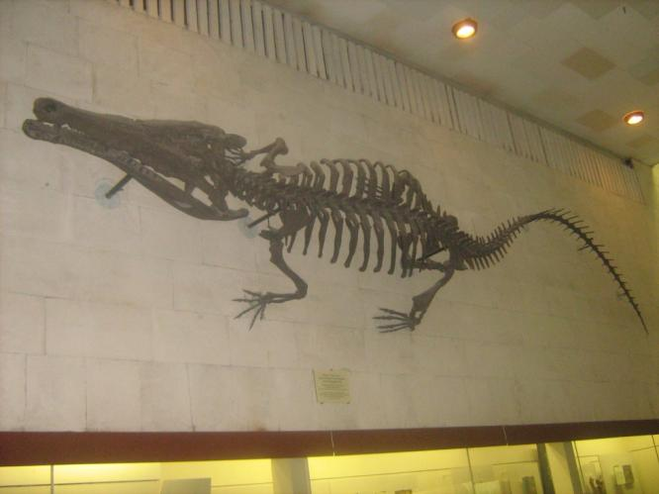
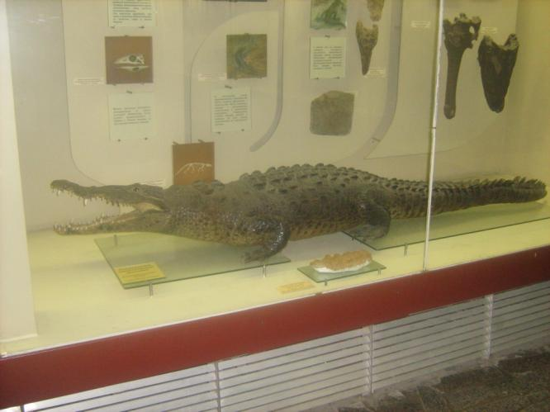
Предки и их современники

Slide 11
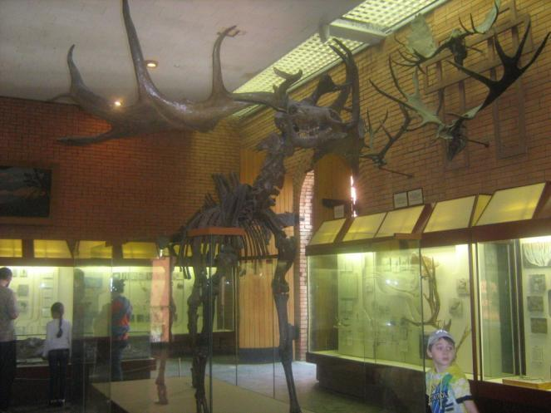
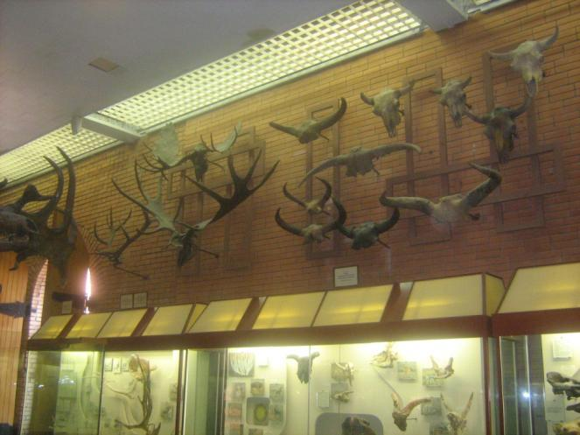
ЗАЛ VI (Сектор Г)
Кайнозой, млекопитающие
Гигантский олень
Экспозиция рогов

Slide 12
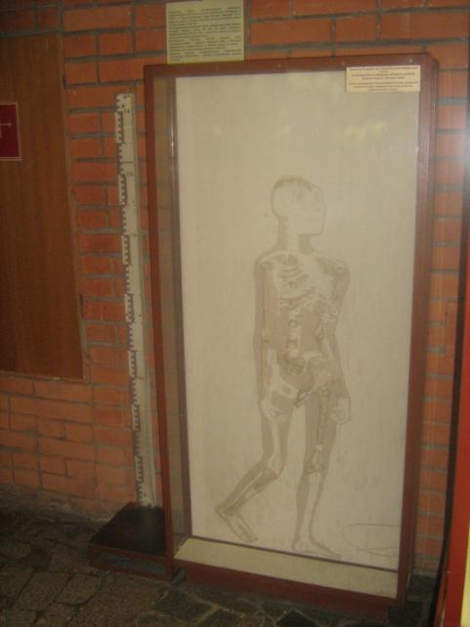
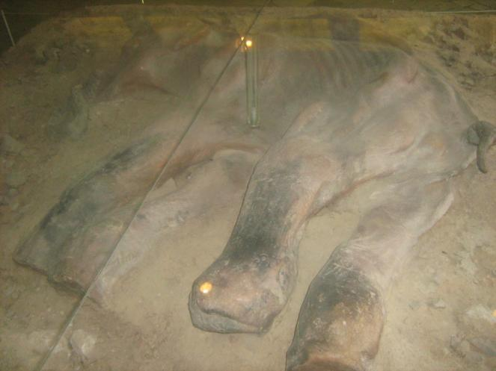
Древнейший австралопитек
Мамонтенок Дима

Slide 13
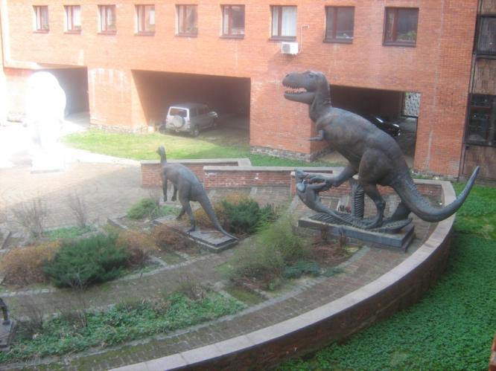
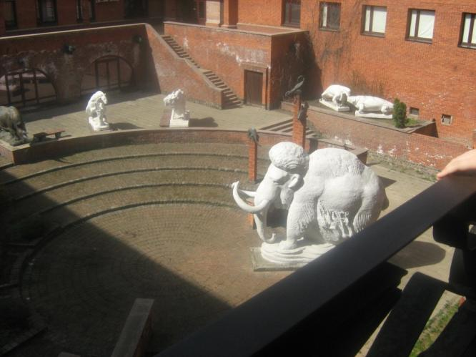
Экспозиция внутреннего дворика

Slide 14
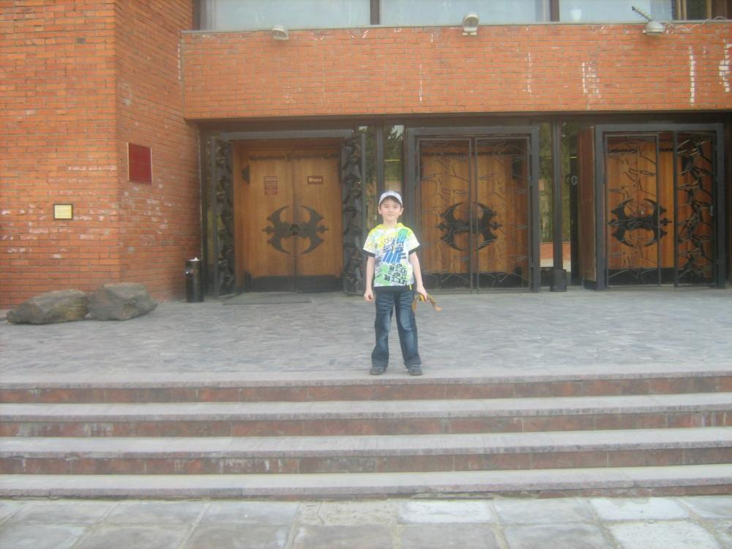
До новых встреч!

